Slide 1
Министерство науки
и высшего образования
Республики Казахстан
ИТОГИ ДЕЯТЕЛЬНОСТИ МИНИСТЕРСТВА
ЗА 2022 ГОД И ЗАДАЧИ НА 2023 ГОД В СВЕТЕ ПРЕДВЫБОРНОЙ ПРОГРАММЫ ГЛАВЫ ГОСУДАРСТВА
г. Астана, 2023 год

Slide 2
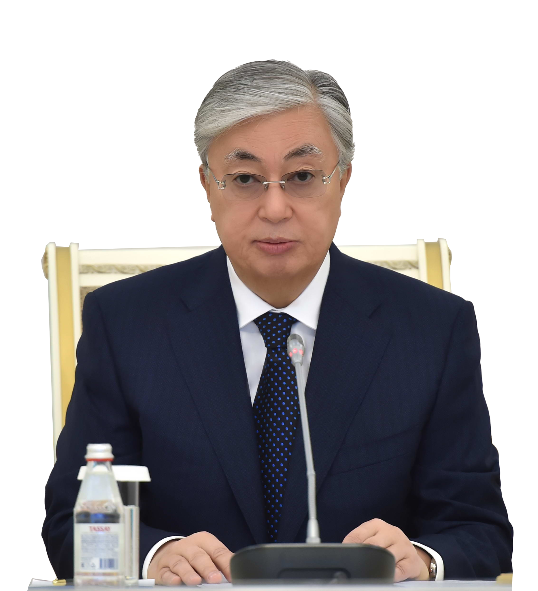
НОВЫЙ ЭКОНОМИЧЕСКИЙ КУРС РАЗВИТИЯ
«В целях усиления координации научной деятельности в стране следовало бы разделить профильное министерство на два ведомства, одно из которых будет заниматься вопросами высшего образования и науки»
УКАЗ ПРЕЗИДЕНТА РК
от 11 июня 2022 года
2

Slide 3
СТРУКТУРА И ШТАТНАЯ ЧИСЛЕННОСТЬ МИНИСТЕРСТВА
Постановлением Правительства Республики Казахстан от 19 августа 2022 года № 580 создано
МИНИСТЕРСТВО НАУКИ И ВЫСШЕГО ОБРАЗОВАНИЯ РК
формирование единой государственной политики в области высшего и послевузовского образования, развития языков, научной и научно-технической деятельности, коммерциализации результатов научной и (или) научно-технической деятельности
ШТАТНАЯ ЧИСЛЕННОСТЬ – 183 чел.
ПОДВЕДОМСТВЕННЫЕ ОРГАНИЗАЦИИ:
СТРУКТУРА:
- 29 ВУЗов
- 24 НИИ
- РГП на ПХВ «Национальный центр развития высшего образования».
- РГКП «Национальный центр тестирования».
- АО «Центр международных программ».
- АО «Финансовый центр».
- АО «Фонд науки»
- АО «Национальный центр государственной научно-технической экспертизы»
ЦЕНТРАЛЬНЫЙ АППАРАТ
4 ОТРАСЛЕВЫХ КОМИТЕТА:
Комитет науки
Комитет высшего и послевузовского образования
Комитет по обеспечению качества в сфере науки и высшего
образования
Комитет языковой политики
3

Slide 4
ОСНОВНЫЕ ПОКАЗАТЕЛИ СГП:
СТРАТЕГИЧЕСКОЕ ПЛАНИРОВАНИЕ.
ДОСТИЖЕНИЕ ПОКАЗАТЕЛЕЙ ДОКУМЕНТОВ СГП В 2022 году
МНВО всего – 14 показателей и 39 мероприятий в документах СГП
ДОКУМЕНТЫ ПЕРВОГО УРОВНЯ СГП:
1. Национальный план развития РК до 2025 г. (УПРК от 26.02.2021 г.)
2. Стратегия нац. безопасности РК до 2025 г. (УПРК от 26.02.2021 г.)
6 ОБЩЕНАЦИОНАЛЬНЫХ ПЛАНОВ МЕРОПРИЯТИЙ ПО РЕАЛИЗАЦИИ ПОСЛАНИЯ ГЛАВЫ ГОСУДАРСТВА НАРОДУ КАЗАХСТАНА (ОНП)
19 ПАКЕТОВ ПОРУЧЕНИЙ ГЛАВЫ ГОСУДАРСТВА
3 КОНЦЕПЦИИ:
1. Развития науки Республики Казахстан на 2022-2026 гг. – МНВО;
2. Развития образования РК на 2022-2026 гг. – МП, МНВО;
3. Обучения в течение всей жизни (непрерывное образование) до 2025 г. – МНВО.
3 НАЦИОНАЛЬНЫХ ПРОЕКТА:
1. «Качественное образование «Образованная нация» до 2025 г. – МП (3 показ., 4 мер.);
2. «Технологический рывок за счет цифровизации, науки и инноваций» до 2025 г. – МЦРИАП (7 показателя, 27 мер.);
3. «Ұлттық рухани жаңғыру» до 2025 г. – МИОР (4 показателя, 8 мер).
1. ДОСТУПНОЕ И КАЧЕСТВЕННОЕ
ОБРАЗОВАНИЕ
2. ПРОГРЕССИВНАЯ ПРИКЛАДНАЯ
НАУКА
3. ОБЩИЕ ЦЕННОСТИ И КУЛЬТУРА
2 ВУЗа Казахстана, отмечены в рейтинге QS-WUR, ТОП-200 в 2022 г.;
35% ВУЗов реализуют международные образовательные программы, академические обмены в 2022 г.;
200 зарубежных экспертов привлечены к преподавательской деятельности;
Функционируют 3 филиала ведущих зарубежных ВУЗов.
21,6 тыс. исследователей в 2022 г., из них 7 525 чел. - молодые ученые;
82 место Казахстана в рейтинге ГИК ВЭФ, по показателю 73 место Казахстана в рейтинге InCites;
27% (199 проектов коммер.) научных разработок коммерциализированы;
5,3 % (1 777 патента) прироста патентной активности.
83 % обновлённых учебных программ;
35% - уровень обеспеченности учебниками, изданными на казахском языке для организаций, технического и профессионального образования (ТИПО), высшего и послевузовского образования (ОВПО);
10 млн. слов - объем текстовой базы Национального корпуса казахского языка;
4

Slide 5
ОСНОВНЫЕ ПОКАЗАТЕЛИ СГП:
РАСШИРЕННАЯ КОЛЛЕГИЯ МИНИСТЕРСТВА
1. ДОСТУПНОЕ И КАЧЕСТВЕННОЕ
ОБРАЗОВАНИЕ
5

Slide 6
РАЗВИТИЕ ВЫСШЕГО ОБРАЗОВАНИЯ – ИТОГИ 2022
ВУЗЫ И КОНТИНГЕНТ ОБУЧАЮЩИХСЯ
МОДЕРНИЗАЦИЯ СОДЕРЖАНИЯ ВЫСШЕГО ОБРАЗОВАНИЯ
ТЕКУЩАЯ СИТУАЦИЯ
Функционирует – 119 вузов, контингент – 626,2 тыс. чел., (из них по госзаказу 229,5 тыс. чел. (37 %));
Выпуск – 188,3 тыс.чел.;
ППС – 36,4 тыс. чел.;
Среднее трудоустройство выпускников в течение года – 68,9%
Введено 7 099 мест в общежитии.
Расширена академическая свобода в рамках ГОСО
Введено онлайн-обучение
Запущен прикладной бакалавриат (пилот) – на базе 8 вузов
Запущен интегральный GPA (пилот) – на базе 4 вузов
Обновлены 71% образовательных программ
Созданы «серебряные университеты» на базе более 70 вузов
2 вуза трансформированы в исследовательские вузы
Разработана система опережающего кадрового обеспечения в рамках проекта «Мамандығым–Болашағым»
ПРОГНОЗ
увеличение контингента студентов на 800 тыс. к 2025 году
нехватка аудиторных мест составит около 200 тыс.
сегодняшняя потребность койко-мест в общежитиях - 87 тыс.
ПОДГОТОВКА КАДРОВ
ИНТЕРНАЦИОНАЛИЗАЦИЯ ВЫСШЕГО ОБРАЗОВАНИЯ
Увеличен объем госзаказа на – 10%
60% распределены на технические направления
Увеличена стипендия – до 20%
Выделены целевые гранты – 10 тыс.
Открыты филиалы 2 ведущих зарубежных исследовательских вузов
16 вузов в рейтинге QS
3 вуза в Times Higher Education
150 позиция ТОП-200 - КазНУ им. аль-Фараби
2 филиала вузов РК созданы за рубежом
Создан альянс Центрально-Азиатского пространства
6

Slide 7
ЗАДАЧИ ВЫСШЕГО ОБРАЗОВАНИЯ
В РАМКАХ ПРЕДВЫБОРНОЙ ПРОГРАММЫ ПРЕЗИДЕНТА РК
Министерство науки
и высшего образования
Республики Казахстан
87. Увеличение размера стипендий студентов в 2 раза (вузов) – декомпозирован в Концепцию развития образования до 2026 года
Пролонгация финансирования в целях повышения стипендий с 2026 по 2030 годы (по сравнению с 2022 г.)
88. Обеспечение всех студентов бесплатным доступом к мировым цифровым библиотекам, необходимым для получения образования – декомпозирован в Концепцию развития образования до 2026 года
Проведение анализа цифровых библиотек и зарубежных ресурсов вузов;
Обеспечение национальной подписки к мировым цифровым библиотекам;
Организация работы по переводу курсов «Coursera» на казахский язык.
89. Решение вопроса дефицита мест в студенческих общежитиях – декомпозирован в Концепцию развития образования до 2026 года
Совершенствование механизма ГЧП (уменьшение срока размещения госзаказа при строительстве общежитий с 8 до 6 лет; увеличение размера госзаказа за одно место в общежитии с 122 МРП до 195 МРП, для города Алматы со 144 МРП до 230 МРП);
Проработка мер по привлечению частных строительных компаний, в том числе в рамках ГЧП;
Проработка механизма увеличения уставных капиталов государственных вузов для строительства общежитий;
Создание кампусов мирового уровня: КазНУ-град и ЕНУ-град.
7

Slide 8
ЗАДАЧИ ВЫСШЕГО ОБРАЗОВАНИЯ
В РАМКАХ ПОРУЧЕНИЙ ПРЕЗИДЕНТА РК (ОНП, Протокольные поручения)
Министерство науки
и высшего образования
Республики Казахстан
По пункту 69 «открытие до 2025 года дополнительно не менее 5 филиалов авторитетных зарубежных университетов, в том числе двух филиалов вузов с техническим уклоном в западном регионе».
Ведение переговоров с зарубежными университетами
Выделение грантов для зарубежных филиалов в рамках утвержденного общего объема грантов, а также выделение грантов для МИФИ.
По пункту 2.1.2 «Продолжить работу по запуску центров академического превосходства на базе 20 вузов, сфокусировав их деятельность на обеспечении регионов необходимыми кадрами, а также по созданию современных учебных и научных лабораторий».
Подготовка ФЭО трех вузов для получения заключения Центра ГЧП в декабре 2022 г.
Начало финансирования 3-х пилотных вузов в 2023 году.
По пункту 57 «Пересмотр стоимости грантов с введением в систему образовательных грантов дифференциации (от 30 до 100%) в зависимости от результатов ЕНТ и иных показателей».
Предлагаемый механизм
- «Дарын» – 2,1 % абитуриентов получат грант в размере 120% от среднего размера гранта;
- «Базовый» – 65,3 % абитуриентов получат грант в размере 100% от среднего размера гранта;
- «Қамқор» – 32,6 % абитуриентов получат грант в размере 30-50% от среднего размера гранта.
Внесение изменений в ЗРК «Об образовании» (в статью 1 и 63, в части включения понятийного аппарата – дифференцированные гранты, грантовый калькулятор).
По пункту 58 «Предоставление возможности получения долгосрочных льготных кредитов на оплату обучения в ВУЗах под 2-3% годовых».
Планируется утверждение следующих НПА:
- Правила гарантирования образовательных кредитов, предоставляемых финансовыми организациями и определения размера гарантирования (Приказ МНВО);
- Правила присуждения и размещения государственного образовательного кредита (Приказ МНВО).
8

Slide 9
ПРИОРИТЕТНЫЕ ЗАДАЧИ ВЫСШЕГО ОБРАЗОВАНИЯ
Министерство науки
и высшего образования
Республики Казахстан
ДОСТУПНОСТЬ ВЫСШЕГО ОБРАЗОВАНИЯ
Дифференциация грантов
Внедрение нового образовательного счета
Сбалансированный подход к массификации
ИНТЕРНАЦИОНАЛИЗАЦИЯ
Создание филиалов ведущих зарубежных вузов
Развитие единого Центрально-Азиатского пространства
Функционирование постоянного Бюро ЦАПВО
4
1
ОПЕРЕЖАЮЩЕЕ КАДРОВОЕ ОБЕСПЕЧЕНИЕ
Совершенствование алгоритма разработки образовательных программ
Синхронизация системы высшего образования с рынком труда
Реализация Концепции обучения в течение всей жизни
РАЗВИТИЕ
КОРПОРАТИВНОГО УПРАВЛЕНИЯ
Повышение ответственности руководителей вузов
Пересмотр системы KPI
Развитие корпоративного управления
Развитие Эндаумент-фондов вузов
2
5
РАЗВИТИЕ ЦИФРОВОЙ АРХИТЕКТУРЫ
Реализация модели цифрового университета
Развитие Сетевого университета Совета тюркских государств
РАЗВИТИЕ ИНФРАСТРУКТУРЫ
Создание 20 центров академического превосходства
Строительство ЕНУ-град и КазНУ-град
Создание на базе КазНИТУ научно-исследовательского хаба
Обеспечение студентов местами в общежитиях
3
6
НАЦИОНАЛЬНАЯ МОДЕЛЬ ОБЕСПЕЧЕНИЯ КАЧЕСТВА ОБРАЗОВАНИЯ
7
9

Slide 10
1. ДОСТУПНОСТЬ ВЫСШЕГО ОБРАЗОВАНИЯ
К 2025 году обеспечение доступа более 200 тыс выпускников школ
Дифференциация грантов от 30% до 100% в зависимости от ЕНТ
Внедрение льготного кредитования под 2-3% годовых
1. Ежегодное увеличение количества выпускников
2. Ежегодное увеличение Объема госзаказа
В 2022 году: В 2032 году:
2025 г.
Увеличено в 7 раз
400 000 первоклассников
Ежегодное увеличение
на 5000 до 2025 г.
2000 г.
90 000
- бакалавриат - 75 761
- магистратура - 13 253
- докторантура -1 890
170 000 выпускников
400 000 выпускников
623 000 студентов
> 1 000 000 студентов
12 860
ЕДИНАЯ СОЛИДАРНАЯ ОБРАЗОВАТЕЛЬНАЯ НАКОПИТЕЛЬНАЯ СИСТЕМА
Внедрение дифференцированных грантов
Внедрение
льготного кредитования
Интеграция с проектом «Социальный кошелек»
«Дарын» – 120-140 баллов
«Базовый» – 75-119 баллов
«Қамқор» – 50-74 баллов
Выдача кредита через банки второго уровня под 2-3% годовых
Поверенный агент – АО «Финансовый центр»
Внедрение социального кошелька для всех уровней образования
Внедрение мобильного приложения
РЕЗУЛЬТАТ
за 20 лет валовый охват молодежи в возрасте 18-22 лет вырос с 37,8 до 64,1%

Slide 11
1. ВНЕДРЕНИЕ ЕДИНОЙ СОЛИДАРНОЙ ОБРАЗОВАТЕЛЬНОЙ НАКОПИТЕЛЬНОЙ СИСТЕМЫ
Единый образовательный
cчет ребенка
Родители
Ежемесячный взнос
мин. взнос 1-3 МРП
Страховая сумма
Жилье
Льготный образовательный кредит/дифференцированный грант
Премия государства
РБ
Остатки накоплений
Премия гос-ва 2-5%
Инвестиционный доход
При недостаточности накоплений
(ТиПО/ВУЗ)
Монетарные меры государственной поддержки
КСЖ либо БВУ
Достаточность накоплений
Дифф. грант
Единый образовательный
cчет ребенка
Смерть/инвалидность родителя
Достижение 18-ти лет
(гарантия оплаты обучения )
Средства Национального Фонда
Национальный Фонд
Страховая выплата
50% от инвестиционного дохода
Интеграция с монетарными мерами господдержки (образовательные ваучеры, дополнительное образование и иные социальные выплаты) в рамках проекта «Социальный кошелек»
11

Slide 12
1. ДОСТУПНОСТЬ ВЫСШЕГО ОБРАЗОВАНИЯ
Сравнительный анализ расходов бюджетных средств по действующему и предлагаемому механизму
3 298
Расходы ГБ за 18 лет – 28,5 трлн.тенге
ЭКОНОМИЯ
15 трлн.тенге
1 977
1 185
Расходы ГБ за 18 лет – 13,5 трлн.тенге
579
853
882
1021
 | 2023 | 2024 | 2025 | 2026 | 2027 | 2028 | 2029 | 2030 | 2031 | 2032 | 2033 | 2034 | 2035 | 2036 | 2037 | 2038 | 2039 | 2040 | итого расходы, трлн.тенге
Расходы по действующему механизму | 579 | 641 | 711 | 787 | 872 | 966 | 1 070 | 1 185 | 1 313 | 1 454 | 1 611 | 1 785 | 1 977 | 2 190 | 2 426 | 2 687 | 2 977 | 3 298 | 28 528
Расходы по предлагаемому механизм, в т.ч. | 551 | 589 | 634 | 679 | 725 | 770 | 813 | 853 | 886 | 911 | 922 | 914 | 882 | 817 | 709 | 703 | 850 | 1021 | 14 229
расходы на грант | 551 | 589 | 626 | 662 | 694 | 721 | 742 | 752 | 749 | 729 | 686 | 615 | 505 | 349 | 134 | 2 | 2 | 2
расходы на госпремию | 0 | 0 | 8 | 18 | 31 | 48 | 71 | 101 | 137 | 181 | 235 | 300 | 377 | 468 | 575 | 701 | 848 | 1 019
Экономия | 28 | 52 | 76 | 108 | 147 | 196 | 257 | 332 | 427 | 544 | 689 | 870 | 1 095 | 1 373 | 1 717 | 1 985 | 2 127 | 2 277 | 14 298
Годы
Подходы
ПРИ ДЕЙСТВУЮЩЕМ МЕХАНИЗМЕ
Нагрузка на госбюджет – 3,3 трлн. тенге
Охват госзаказом не выше 70% абитуриентов
Неудовлетворенный процент граждан (30%)
ПРИ ПРЕДЛАГАЕМОМ МЕХАНИЗМЕ
Системность подхода (принцип ГЧП)
100% охват образованием
Оптимизация расходов госбюджета
Эффективное планирование и расходование родителем/студентом
Возможность накопления на жилье
12

Slide 13
2. СИСТЕМА ОПЕРЕЖАЮЩЕГО КАДРОВОГО ОБЕСПЕЧЕНИЯ
8 512
образовательных программ
623
профессиональных стандарта
266
инновационных программ
66%
образовательных программ обновлено
57,8%
аккредитованных образовательных программ
РЕЕСТР ОБРАЗОВАТЕЛЬНЫХ ПРОГРАММ

ПРОЕКТ «МАМАНДЫҒЫМ – БОЛАШАҒЫМ»
Павлодарская область
Мангистауская область
определено 40 перспективных профессий
разработаны 2 новые ОП в области энергетики и инженерии
на базе Торайгыров университета открыт Extention-центр
проведена профдиагностика более 20 тыс. учащихся 7-11 кл. школ
проведены форсайт-сессии по 3 отраслям: туризм, образование, нефтегазохимическая промышленность
привлечены более 100 отраслевых экспертов
проведена профдиагностика более 13,5 тыс. учащихся 8 кл. школ
Атырауская область
Актюбинская область
г. Астана
проведено обучение методологии технологического форсайта компетенций на базе АУНГ им. С.Утебаева
проведено обучение методологии технологического форсайта компетенций на базе АРУ им. Жубанова
прорабатывается проведение преданалитической работы для формирования карты региональной потребности в 2023 г.
ведется преданалитическая работа для формирования карты региональной потребности в кадрах в 2023 г.
РЕАЛИЗАЦИЯ В 2022 г.
в 5 регионах
ПЛАНИРУЕТСЯ ДО 2025 г.
20 вузов-участников
13

Slide 14
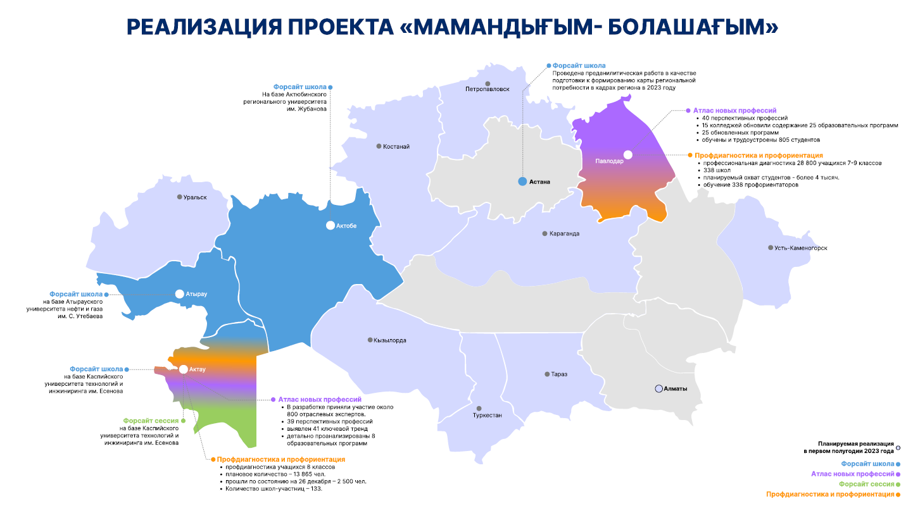
2. СИСТЕМА ОПЕРЕЖАЮЩЕГО КАДРОВОГО ОБЕСПЕЧЕНИЯ
13

Slide 15
2. СИСТЕМА ОПЕРЕЖАЮЩЕГО КАДРОВОГО ОБЕСПЕЧЕНИЯ
АЛГОРИТМ РАЗРАБОТКИ ОБРАЗОВАТЕЛЬНЫХ ПРОГРАММ
ФОРСАЙТ СЕССИИ
ПРОФЕССИОНАЛЬНАЯ ДИАГНОСТИКА
АНАЛИЗ РЕГИОНАЛЬНОГО РЫНКА ТРУДА
ПРОГНОЗ ПОТРЕБНОСТИ
ЦЕНТРЫ КОМПЕТЕНЦИЙ
РЕГИОНАЛЬНАЯ КАРТА ПРОФЕССИЙ
перечень востребованных для региона новых и трансформирующихся профессий
РЕГИОНАЛЬНЫЕ СОВЕТЫ ПО ПРОФЕССИОНАЛЬНЫМ КВАЛИФИКАЦИЯМ
НА БАЗЕ ОРГАНИЗАЦИЙ ОБРАЗОВАНИЯ
МИО, РАБОТОДАТЕЛИ, НПП, МТСЗН, ОТРАСЛЕВЫЕ ГОСОРГАНЫ, ВУЗЫ
ПРОЕКТИРОВАНИЕ И РАЗРАБОТКА ОБРАЗОВАТЕЛЬНЫХ ПРОГРАММ
АТЛАС НОВЫХ ПРОФЕССИЙ
ВУЗЫ, РАБОТОДАТЕЛИ
ПРОФЕССИОНАЛЬНЫЕ СТАНДАРТЫ
Заявление для включение в Реестр
АКАДЕМИЧЕСКИЙ СОВЕТ
РЕЕСТР
ОБРАЗОВАТЕЛЬНЫХ ПРОГРАММ
Национальный центр развития высшего образования
ЭКСПЕРТИЗА
ОБРАЗОВАТЕЛЬНЫХ ПРОГРАММ
(2-3 эксперта)
Включение в Реестр
Заключение эксперта
Координация работы Реестра ОП
МИНИСТЕРСТВО
НАУКИ И ВЫСШЕГО ОБРАЗОВАНИЯ
15

Slide 16
2. СИСТЕМА ОПЕРЕЖАЮЩЕГО КАДРОВОГО ОБЕСПЕЧЕНИЯ
ТЕКУЩАЯ СИТУАЦИЯ
ВЫЗОВЫ РЫНКА ТРУДА
глобальной рабочей силы нуждаются в новых навыках для успешного выполнения своей работы
58%
ПЕРЕХОД ОТ «ПРОФЕССИИ» К «НАВЫКАМ»
43%
руководителей в мире ощущают на себе навыковые пробелы,
а 22% ожидают этого в течение ближайших двух лет
НАЛИЧИЕ МЕТА-КОМПЕТЕНЦИЙ И ПОСТОЯННОЕ ОБНОВЛЕНИЕ НАВЫКОВ
17%
уровень участия взрослых в неформальном образовании в Казахстане (в странах ОЭСР в среднем 47%)
«МИКРОКВАЛИФИКАЦИИ» - ОТВЕТ НА ПРЕОБРАЗОВАНИЯ НА РЫНКЕ ТРУДА
КОНЦЕПЦИЯ ОБУЧЕНИЯ В ТЕЧЕНИЕ ВСЕЙ ЖИЗНИ
Развитие гибких и адаптивных образовательных платформ
Расширение спектра краткосрочных курсов
Определение потребности в навыках граждан, в том числе взрослого населения
Развитие «серебряных университетов»
Обеспечение перезачета кредитов, полученных через неформальное образование и микроквалификаций
Формирование полноценной системы сертификации
Введение накопительной системы (банка) кредитного и некредитного обучения
16

Slide 17
3. РАЗВИТИЕ ЦИФРОВОЙ АРХИТЕКТУРЫ ВУЗОВ
1. ВЗАИМОДЕЙСТВИЕ
4. МОНИТОРИНГ
Мониторинг текущего состояния и оптимизация процессов в соответствии с передовыми трендами цифровизации
Обмен данными за счет интеграции платформы со всеми LMS ВУЗов, в том числе через API и государственными ИС и БД
5. ДАННЫЕ
ЦИФРОВАЯ АРХИТЕКТУРА УНИВЕРСИТЕТОВ
2. ЦИФРОВОЙ ПРОФИЛЬ
Управление данными с обеспечением всестороннего доступа в режиме реального времени для Data driven решений, предиктивная аналитика, визуализация через дашборды
Формирование цифрового профиля студента, student life track (личные данные студента, успеваемость и др.)
3. ЦИФРОВЫЕ ИНСТРУМЕНТЫ МНВО
6. СЕРВИСЫ ДЛЯ EDTECH
Цифровые документы, цифровые формы строгой отчетности, статистические данные, сервисы для оказания государственных услуг
2 ПИЛОТНЫХ ВУЗА: КАЗНИТУ И ВКТУ
Предоставление цифровых сервисов EdTech, безопасное подключение цифровых решений частного сектора
Разработка модели цифрового университета
Прорабатывается привлечение Coursera for campus в Казахстан
Обеспечение доступа к мировым цифровым библиотекам
Стимулирование отечественных вузов размещать собственные курсы на платформе Coursera
17

Slide 18
4. ИНТЕРНАЦИОНАЛИЗАЦИЯ ВЫСШЕГО ОБРАЗОВАНИЯ
РАЗВИТИЕ ЕДИНОГО ЦЕНТРАЛЬНО-АЗИАТСКОГО ПРОСТРАНСТВА
Реализация Стратегии интернационализации
Привлечение талантливой иностранной молодежи
Расширение географии стран для привлечения иностранных обучающихся, ППС вузов
Диверсификация политики интернационализации с акцентом на страны Центральной Азии
Развитие единого Центрально-Азиатского пространства
Привлечение вузов-партнеров из топ-500 международных рейтингов для реализации совместных и двудипломных образовательных программ
Функционирование постоянного Бюро ЦАПВО на платформе Казахстана с 2023 года
ФИЛИАЛЫ ЗАРУБЕЖНЫХ ВУЗОВ В КАЗАХСТАНЕ
ФИЛИАЛ
НИЯУ МИФИ
ФИЛИАЛ
РГУНГ ИМ. И.М. ГУБКИНА
ПАРТНЕРСТВО
С УНИВЕРСИТЕТОМ АРИЗОНЫ
Создано в 2022 г.
на базе КазНУ им. аль-Фараби
на базе АУНГ им. Утебаева
на базе СКУ им. Козыбаева
Защищенные высокопроизводительные вычислительные системы
Физика элементарных частиц и космофизика
Поиск и разведка, транспорт нефти и газа
Разработка, эксплуатация и комплексная механизация и автоматизация нефтяных и газовых месторождений
Педагогика и ИКТ
Биологические, физические и химические науки
Производственные отрасли и агрономия
ФИЛИАЛ УНИВЕРСИТЕТА ХЕРИОТ ВАТТ (UK)
ПЛАНИРУЕМЫЕ ПАРТНЕРСТВА в 2023
Планируется до 2025 г.
Прорабатывается создание филиала на базе Актюбинского регионального университета имени К.Жубанова по инженерным и техническим направлениям
Вагенингенский университет – на базе КазНАИУ, Консорциум немецких технических университетов – на базе ВКТУ им. Д. Серикбаева, Сеульский НУНТ – на базе КУ им. Коркыт Ата, Университет Гази – на базе ЮКПУ
18

Slide 19
5. РАЗВИТИЕ КОРПОРАТИВНОГО УПРАВЛЕНИЯ
ПЕРЕСМАТРИВАЮТСЯ составы советов директоров
ПОДПИСАН меморандум с Ассоциацией «Qazaqstan Independent Directors»
ОРГАНИЗОВАНА работа по повышению квалификации членов советов директоров и корпоративных секретарей
ПРОРАБАТЫВАЕТСЯ внесение изменений в Кодекс корпоративного управления
ЗАДАЧИ
переход на международный стандарт системы должностей
развитие новой модели штатного расписания
повышение квалификации профессорско-преподавательского состава
активизация работы Служб внутреннего аудита
развитие комплаенс-служб
внедрение функции риск-менеджмента в основе реализации стратегических и операционных задач вузов
РАЗВИТИЕ ЭНДАУМЕНТ-ФОНДОВ ПРИ ВУЗАХ
19

Slide 20
6. РАЗВИТИЕ ИНФРАСТРУКТУРЫ
Создание 20 центров
академического превосходства
Открытие новых университетов
Цель:
Создание технического университета в г. Жезказган
Создание академического городка в г. Конаев с инновационным центром
Открытие филиалов ведущих казахстанских вузов в г. Конаев
Формирование современной академической и исследовательской экосистемы вузов, интегрированной в национальный и региональный контекст
Планируется:
Выделение финансирование с 2024 года (Пилот с 2023 г.)
ОБЕСПЕЧЕНИЕ МЕСТАМИ В ОБЩЕЖИТИЯХ
ПРОБЛЕМНЫЕ ВОПРОСЫ:
ПУТИ РЕШЕНИЯ:
Отсутствие земельных участков (ЗУ) под строительство
Изменение целевого назначения имеющихся ЗУ и зданий под студенческие общежития
Удорожание строительных материалов
Отсутствие заинтересованности у предпринимателей к строительству общежитий
Совершенствование механизма ГЧП
Привлечение частных инвестиций для строительства общежитий
Строительство общежитий через расширение уставных капиталов вузов
Обеспечение местами в общежитиях: к 2025 г. – 50 тыс.
77,5% от общей потребности в местах в общежитиях приходится на города Астана и Алматы
20

Slide 21
7. НАЦИОНАЛЬНАЯ МОДЕЛЬ ОБЕСПЕЧЕНИЯ
КАЧЕСТВА ОБРАЗОВАНИЯ
УРОВНИ НАЦИОНАЛЬНОЙ МОДЕЛИ ОБЕСПЕЧЕНИЯ КАЧЕСТВА
1
Ответственность государства по обеспечению качества
2
Базовый уровень - система внутреннего обеспечения качества
Реестр 1
Реестр 2,
Реестр 3.
Индикаторы и
показатели.
Оценка. Профконтроль.
Проверки.
Мониторинг.
Политика и процедуры
обеспечения качества.
Принципы внешнего
обеспечения качества
Доверие и устойчивость
3
Интегрированный уровень - система внешнего обеспечения качества
Система внешнего обеспечения качества
Государственное управление системой обеспечения качества
Критерии и
стандарты
для внешнего
обеспечения
качества
Руководство по
обеспечению качества.
Требования
и стандарты
для агентств
внешнего
обеспечения
качества
Q – достижение академического качества
Независимость
Регулирование
Q
ГОСО.
НРК (ВО).
КВТ (лицензирование).
Политика и механизмы.
Гармонизация госконтроля и
оценки системы обеспечения
качества
Количественные и
качественные индикаторы и
показатели. Анализ. Оценка. Экспертиза. Отчеты. Аккредитационный совет
Академическая
репутация
Транспарентность и целостность
Политика и стандарты
внутреннего
обеспечения качества
Целенаправленность и адаптивность
Концепция
качества и методология
обеспечения качества.
Академические ценности.
Принципы обеспечения качества.
Культура качества
.
Количественные и
качественные
индикаторы и критерии.
Администрирование системы внутреннего
обеспечения качества
21
Система внутреннего обеспечения качества

Slide 22
7. НАЦИОНАЛЬНАЯ МОДЕЛЬ ОБЕСПЕЧЕНИЯ
КАЧЕСТВА ОБРАЗОВАНИЯ
СИСТЕМЫ ВНУТРЕННЕГО ОБЕСПЕЧЕНИЯ КАЧЕСТВА НА ОСНОВЕ ESG
СИСТЕМА ВНЕШНЕГО
ОБЕСПЕЧЕНИЯ КАЧЕСТВА
Политика в области обеспечения качества
Разработка и утверждение программ
Студентоориентированное обучение, преподавание и оценка
Прием студентов, успеваемость, признание и сертификация
Преподавательский состав
Учебные ресурсы и система поддержки студентов
Управление информацией
Информирование общественности
Постоянный мониторинг и периодическая оценка программ
Периодическое внешнее обеспечение качества
АККРЕДИТАЦИОННЫЕ ОРГАНЫ
несут ответственность за беспристрастность своей деятельности по аккредитации;
не должны допускать любого коммерческого, финансового или иного давления, которое могло бы поставить под угрозу беспристрастность.
должны гарантировать обществу, что их решениям можно доверять
ДЕЯТЕЛЬНОСТЬ АККРЕДИТАЦИОННЫХ ОРГАНОВ
направлена на внедрение адекватных последующих процедур;
рассматривает систему обеспечения качества в качестве непрерывного процесса;
прозрачная и подотчетная, чтобы вызывать доверие и уважение со стороны общества
ОСНОВНОЕ ТРЕБОВАНИЕ К
АККРЕДИТАЦИОННЫМ ОРГАНАМ
Реестр 1 (12 аккредитационных органов)
Реестр 2 (105 вузов аккредитованы)
Реестр 3 (8234 образовательных программ аккредитованы)
НОВАЯ РЕГУЛЯТОРНАЯ ПОЛИТИКА «С ЧИСТОГО ЛИСТА»
Переход от проверок к профилактическим мероприятиям
Автоматизация Системы оценки и управления рисками
22

Slide 23
СЕРТИФИКАЦИЯ КВАЛИФИКАЦИЙ
ИНФОРМАЛЬНОЕ
Признание:
ОБРАЗО-ВАНИЕ
Центры признания
Соответствие кваликационным программам
Цифровая платформа НСК
ФОРМАЛЬНОЕ
НЕФОРМАЛЬНОЕ
Документ о признании профессиональной квалификации
Реестр выданных документов о признании профессиональных квалификаций
ВУЗЫ
МИССИЯ ВУЗОВ:
Признание неформального и информального образования
Участие в разработке отраслевых рамок квалификаций и профессиональных стандартов
Разработка и актуализация образовательных программ с учетом региональной карты профессий
23

Slide 24
ПРОГРАММА АКАДЕМИЧЕСКОГО ПРЕВОСХОДСТВА
1940-60 гг.
1970-80гг.
1990г – по наст.вр.
30
стран
США, Великобритания
крупнейшие передовые военные лаборатории.
1964 г. Национальный фонд науки
20 вузов
$78 млн лаборатории – 29%, оборудование – 32%, персонал – 39%
Передовые фундаментальные исследования военного назначения
Япония, Европа, США Центры превосходства частных компаний
Sony, Toshiba, Mitsubishi, Honda
Siemens
Silicon Valley
адаптивные технологии, кастомизация и прорывные инновации
Европа, Корея, США, Япония, Центры превосходства на базе университетов
Реализация проектов НИОКР и инноваций
Совершенствование управления вузом через автономию
Совершенствование качества образования через сотрудничество с ведущими вузами
Совершенствование через координацию и развитие сетей на региональном уровне
Совершенствование через международное сотрудничество
40
инициатив
$ 60 млрд.
ежегодные инвестиции
Ведущий университет региона
1. Региональная и форсайт аналитика
2. Форсайт- исследования
региона
3. Стартап-хаб университета
4. Центр переподготовки
- непрерывное
образование
ВУЗы – ДРАЙВЕРЫ РЕГИОНАЛЬНОГО СТАНДАРТА

Slide 25
ПРОГРАММА АКАДЕМИЧЕСКОГО ПРЕВОСХОДСТВА
Международный опыт позволяет выделить укрупненно три целевых стратегии академического превосходства:
1
Ориентация на ведущие рейтинги университетов мира с целью привлечения наибольшего количества студентов.
2
Ориентация на крупный бизнес и создание центров первоклассной науки и финансирование НИОКР.
3
Ориентация на социально-экономическое развитие страны и региона, включая кастомизацию подготовки кадров под потребности рынка труда, в том числе будущие, и главное – абсорбция новых знаний, т.е. трансферт, адаптация и генерация новых идей и технологий, внедрение в умы и компетенции выпускников и сотрудников вузов.
Классическим примером университета нового типа является KAIST (Korea Advanced Institute of Science & Technology), внедривший обширную и системную работу с частным капиталом в части форсайт анализа, перспективных исследований и маркетинговой политики.
Превосходство в качестве образования через сотрудничество с ведущими вузами и интернационализацию, в т.ч. международное – обмен ресурсами (программы, ППС и т.п.), совместные программы обучения, альянсы и консорциумы, филиалы вузов для повышения спроса на образование.
Превосходство в науке через реализацию проектов НИОКР и инноваций, развитие исследовательской инфраструктуры, лабораторий, центров первоклассной науки под задачи крупных производств.
Превосходство в администрировании через автономию вуза – создание и совершенствование деятельности попечительских советов, передача активов вузов в трастовое управление, создание эндаумент-фондов согласно требованиям ведущих аккредитационных агентств мира.
Превосходство в сотрудничестве с работодателями и бизнесом на региональном уровне для опережающих инноваций и подготовки кадров.

Slide 26
КАК ДОСТИЧЬ АКАДЕМИЧЕСКОГО ПРЕВОСХОДСТВА В КАЗАХСТАНСКИХ ВУЗАХ?
План А:
План В:
План С:
План D:
Образование
- открытие филиалов ведущих зарубежных вузов (МИФИ, РГУ нефти и газа им. Губкина, de Montfort University, Новосибирский госуниверситет),
- создание консорциумов вузов,
- создание отраслевых школ международного уровня (IT, аграрных и т.п.) совместно или под управлением ведущего вуза-партнёра (Петропавловск и др.),
- совместные программы – образовательные, обмена студентами/ППС, административной трансформации.
Конечная цель (KPI) – повышение позиций в международных рейтингах вузов и количества студентов, в т.ч. иностранных.
Наука
- создание исследовательской лаборатории общего пользования и специализированных лабораторий национального уровня, в том числе для водородной энергетики, STEAM-лаборатории и т.п.
- создание технопарков, академгородков при вузах и индустриально-инновационных зонах.
Конечная цель (KPI) – рост научно-инновационной активности (количество публикаций, цитируемости, доля расходов на НИОКР).
Автономия и устойчивость
- создание независимых Попечительских советов по образцу ведущих университетов мира,
- создание эндаумент-фондов – превосходство в привлечении ресурсов,
- передача в трастовое управление активов вуза.
Конечная цель (KPI) – аккредитация в ведущих аккредитационных агентствах мира (NECHE и др.)
Третья миссия «университет – для общества»
- создание центров компетенций и форсайт-школ на базе региональных вузов – превосходство в понимании потребностей экономики региона в кадрах и инновациях,
- разработка региональных стандарта и карт потребностей в профессиях (Атласа профессий) – превосходство в понимании необходимых квалификаций на региональном уровне и кастомизации образовательных программ.
Для управления развитием проектов ЦАП предполагается:
- создание Проектного офиса,
- партнерство со Всемирным банком (международный Обзор инициатив превосходства, создание Обсерватории инициатив превосходства для ЦА)
- тренинг проектных команд и актуализация проектов ЦАП (2023г),
- отбор и утверждение проектов ЦАП,
- начало реализации проектов ЦАП (2024 г).

Slide 27
ОСНОВНЫЕ ПОКАЗАТЕЛИ СГП:
РАСШИРЕННАЯ КОЛЛЕГИЯ МИНИСТЕРСТВА
2. ПРОГРЕССИВНАЯ
ПРИКЛАДНАЯ НАУКА
27

Slide 28
РАЗВИТИЕ НАУКИ – ИТОГИ 2022
УВЕЛИЧЕНИЕ ЧИСЛЕННОСТИ УЧЕНЫХ И ИССЛЕДОВАТЕЛЕЙ В 1,5 РАЗА
ПОВЫШЕНИЕ КАЧЕСТВА НАУЧНЫХ ИНСТИТУТОВ
в 2 раза увеличена заработная плата ученых
21 617 – работники занятые в НИОКР, из них 35% – молодые ученые
на 70 % увеличено финансирование науки
400 грантов на межд. стажировки в ведущие научные центры мира
Прибретено 800 наименований современного научного оборудования
14% - доля обновления научного оборудования
введено прямое финансирование 85 научных организаций, из них 22 - НИИ МНВО
73 место в страновом рейтинге InCites
(рост публикаций, патентов и научных иссл.)
СОВЕРШЕНСТВОВАНИЕ ЗАКОНОДАТЕЛЬСТВА
И ДЕБЮРОКРАТИЗАЦИЯ НАУКИ
РОСТ ВКЛАДА НАУКИ В РАЗВИТИЕ СТРАНЫ
Приняты 12 НПА по совершенствованию и администрированию науки
Принята Концепция развития науки РК на 2022-2026 гг.
27 мероприятий реализуются в рамках Нацпроекта «Технологический рывок за счет цифровизации, науки и инноваций» по блоку «Наука»
27 % - доля коммерциализированных проектов
из РБ финансировались 1 956 проектов и 66 программ
проведено 5 конкурсов по ГФ, 2 конкурса по ПЦФ
20 % - доля частного со-финансирования
Выделены 1014 грантов молодым ученым и постдокторантам
28

Slide 29
Реализованные меры
УКРЕПЛЕНИЕ КАДРОВОГО ПОТЕНЦИАЛА: МАТЕРИАЛЬНОЕ
СТИМУЛИРОВАНИЕ
КАК БЫЛО
КАК СТАЛО
Ученые не получали стабильную зарплату Наличие зарплаты зависело от результатов конкурсов

В базовое финансирование включена зарплата ведущих ученых (700 чел.)
Институты, занимающиеся фундаментальными исследованиями не имели стабильного финансирования: языкознание, история, литература, искусство, археология, философия, востоковедение, астрофизика и т.д.
Введено прямое финансирование
11 НИИ с полным содержанием

Средняя зарплата ученых – 152 тыс. тенге 72% от средней по экономике

Увеличена зарплата ученых.
Средняя – 257 тыс. тенге,
максимальная – 1,5 млн тенге
Недостаточное финансирование науки

Увеличилось финансирование – в 3,5 раза.
Бюджет на науку с учётом корректировок:
на 2022 - 58,2 млрд
на 2023 - 158,6 млрд
на 2024 - 244,2 млрд
на 2025 - 240,2 млрд
Конкурсы один раз в три года

Конкурсы проводятся ежегодно
29

Slide 30
Реализованные меры
ПОВЫШЕНИЕ СТАТУСА НАЦИОНАЛЬНОЙ АКАДЕМИИ НАУК
ПОРУЧЕНИЕ ПРЕЗИДЕНТА РЕСПУБЛИКИ КАЗАХСТАН
№ 22-01-13.4 от 1 июня 2022 года п. 1.1.1
была создана 1 июня 1946 г.
ОРГАНИЗАЦИОННО-ПРАВОВАЯ ФОРМА
14 декабря 2022 г. возвращен государственный статус
НАО «Национальная академия наук Республики Казахстан»
ДЛЯ ПРОВЕДЕНИЕ РЕМОНТА
здание РГП на ПХВ «Ғылым ордасы» передано на баланс акимата города Алматы
ОСНОВНЫЕ ВИДЫ ДЕЯТЕЛЬНОСТИ
АКАДЕМИКАМ БУДУТ УСТАНОВЛЕНЫ
ПОЖИЗНЕННЫЕ СТИПЕНДИИ в размере 60 МРП в месяц
выработка рекомендаций по определению приоритетных направлений научной, научно-технической и инновационной деятельности;
координация подготовки и издание ежегодного Национального доклада по науке;
координация подготовки и проведение форсайтных исследований по развитию науки;
проведение конкурсов на соискание именных премий и стипендий в области науки;
проведение научных исследований в различных областях науки и техники;
издание научных журналов, участие в развитии международного научного и научно-технического сотрудничества;
участие в популяризации науки и др.
РЕШЕНЫ ВОПРОСЫ ФИНАНСИРОВАНИЯ
Академии из республиканского бюджета
форсайт-исследования;
национальный доклад;
программно-целевое финансирование.
30

Slide 31
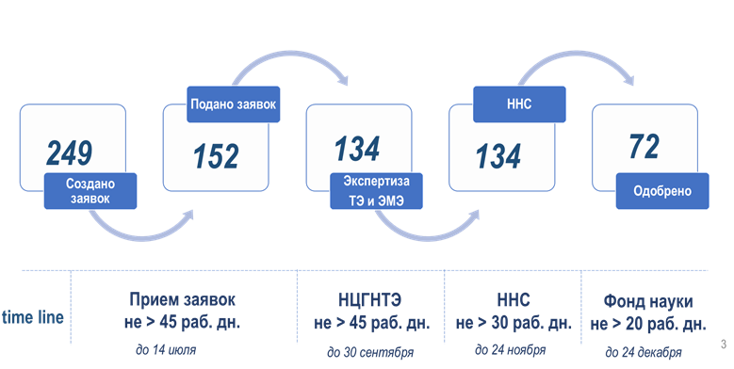
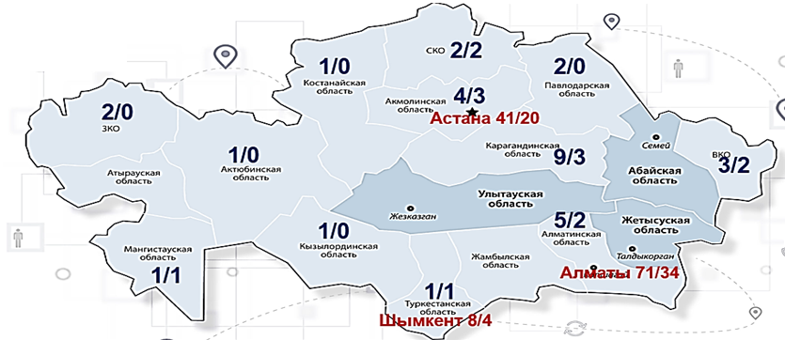
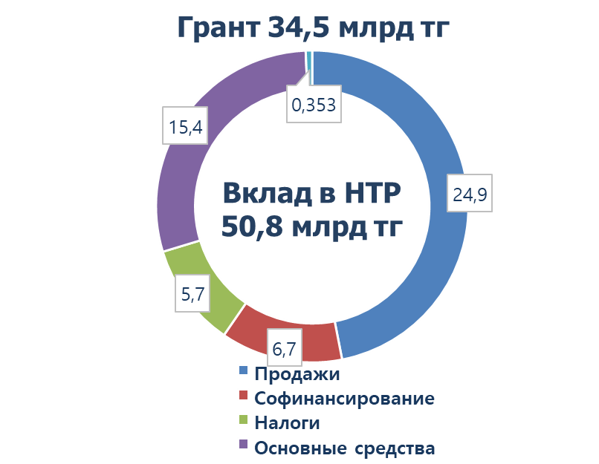
РЕЗУЛЬТАТЫ КОММЕРЦИАЛИЗАЦИИ РННТД
Текущие результаты
КОНКУРС 2022 ГОДА
1419
151 проект
15 на
402млн.тг
24,9 млрд.тг.
5,7 млрд.тг
6,7 млрд.тг
1419
портфель
экспорт
продажи
налоги
со-финанс
рабочие
места
пп.5 п.22 Программа повышения доходов населения до 2025 года
Запуск научно-технологического акселератора
Продажи в динамике, млн.тг
Координация
Методология
Национальная инновационная система
31

Slide 32
ЗАДАЧИ НАУКИ
В РАМКАХ ПРЕДВЫБОРНОЙ ПРОГРАММЫ ПРЕЗИДЕНТА РК
67. Поэтапное увеличение финансирования прикладной науки, в том числе за счет со-финансирования научных исследований бизнесом, а также создание условий для коммерциализации результатов научной и научно-технической деятельности, в частности, через выделение ежегодных грантов – декомпозирован в Концепцию развития науки РК до 2026 года
Проведение ежегодных конкурсов на гранты по коммерциализации РННТД (со-финансирование в размере не менее 30%);
Реализация механизма по обеспечению прозрачности отчислений недропользователей на финансирование НИОКР;
Реализация механизма по обеспечению дополнительных налоговых и инвестиционных преференций для частных инвестиций в НИОКР;
Со-финансирование научных исследований бизнесом.
68. Формирование и развитие специализированных инжиниринговых центров, научно-технологических парков при ведущих вузах и крупных предприятиях – декомпозирован в Концепцию развития науки РК до 2026 года
Совершенствование деятельности эндаумент-фондов при вузах;
Развитие специализированных инжиниринговых центров, научно­-технологических парков;
Приобретение научного оборудования в рамках обновленного механизма по ПЦФ;
Создание на базе КазНИТУ научно-исследовательского хаба;
Реализация программ развития исследовательских университетов и «Центров академического превосходства»;
Создание при НИИ и Вузах научно-производственных центров.
69. Разработка Закона «О науке и технологической политике» – декомпозирован в Концепцию развития науки РК до 2026 года
Создание Национального совета по науке и технологиям, Научно-технических советов по отраслям;
Создание Рабочей группы по подготовке Концепции Закона РК «О науке и технологической политике»;
Подготовка проекта Закона РК «О науке и технологической политике».
32

Slide 33
ПРИОРИТЕТНЫЕ ЗАДАЧИ НАУКИ
РЕАЛИЗАЦИЯ ДОКУМЕНТОВ СГП
Кадровый потенциал
Конкурентоспособность
Рост расходов бизнеса
Совершенствование администрирования науки
1
4
НАЛОГОВЫЕ ЛЬГОТЫ.
ИНВЕСТИЦИОННЫЕ ПРЕФЕРЕНЦИИ
НОВЫЙ КУРС РАЗВИТИЯ НАУКИ
Развитие университетской науки
Запуск НАО НАН РК с государственным статусом и отдельным финансированием
Социальная защита ученых (повышение зарплат, доплат за научную степень и звание)
УПРАВЛЕНИЕ НАУКОЙ
Национальный совет по науке и технологиям
Пересмотр работы ВНТК
Совершенствование работы ННС
«Перезагрузка» НЦГНТЭ, Фонда науки
Цифровизация услуг и процессов
2
5
НОВАЯ МОДЕЛЬ НАУКИ
Мобилизационная (советская) модель
Открытая модель будет заложена в основу нового Закона «О науке и технологической политике»
1% ОБЯЗАТЕЛЬСТВ НЕДРОПОЛЬЗОВАТЕЛЕЙ
3
6
33

Slide 34
1. РЕАЛИЗАЦИЯ ДОКУМЕНТОВ СГП
Рост ученых
в 1,5 раза до 2025 г.
Введено прямое финансирование НИИ
Кадровый потенциал
Рост зарплаты ученых в 2 раза
Бюджет «Жас ғалым»
3 млрд. тенге
Конкурентоспособность
Для модернизации
1,7 млрд тг
Доля обновления оборудования 13,7%
Рост расходов бизнеса +50%
Доля проектов коммерциализации +30%
Рост патентной активности +30%
Рост расходов бизнеса
Совершенствование администрирования науки
Внедрение механизмов формирования приоритетных научно-технических задач отраслей
34

Slide 35
2. НОВЫЙ КУРС РАЗВИТИЯ НАУКИ
Отработка законопроекта по дополнениям в Закон «О науке» (депутатская инициатива). Основные вводимые нормы:
увеличение доплат из гос. бюджета за ученые степени и ученые звания работникам научных организаций и вузов;
предоставление права исследовательским университетам (АО, НАО) создавать дочерние научные центры, лабораторий и институты;
предоставление налоговых льгот для бизнеса на проекты по созданию научных центров;
предоставление доп. объема медицинской помощи ученым - члены НАН, национальных академий, и их супруг;
предоставления нового вида грантового финансирования для развития научной инфраструктуры;
в части наделения МИО функциями по осуществлению гос. политики в области науки и финансирование прикладных проектов.
по возложению функций по анализу научно-технической информации на дочернюю структуру АО «НЦГНТЭ»
по закреплению администратора по проектам коммерциализации РННТД и научным стажировкам
Совместно с МЦРИАП подготовка концепции Информационной системы (Единое Окно) для привлечения частных инвестиций в НИОКР, в том числе в рамках 1% от дохода недропользователей (более 100 млрд. в год);
Открытие 5 техно-парков на базе вузов (КазНИТУ им. К. Сатпаева, ЮКУ им. М.Ауэзова, КарУ им. Е.Букетова, АРУ им. К.Жубанова, ВКТУ им. Д. Серикбаева);
Будет продолжена работа по увеличению финансирования НИОКР до 1% от ВВП
Ежегодно будут проводиться конкурсы на программно-целевое и грантовое финансирование, проекты по коммерциализации.
35

Slide 36
2. НОВЫЙ КУРС РАЗВИТИЯ НАУКИ
Углеродный налог и ESG-инвестиции
Низкоуглеродное развитие
Green Deal 2021
Возобновляемая энергия
Водородная энергетика
Зеленый водород
Термоядерный синтез
Cyborg
Пандемия СOVID-19
Термоядерный синтез
Угроза новой волны пандемии
LOW-CARBON ECONOMY
Artificial intelligence
RENEWABLE ENERGY
Мировые вызовы
Industry 4.0
GREEN H₂
Геополитические риски
Индустрия 4.0
Цифровизация
People
Robot technology
Digital
Протекционизм и торговые войны
Нехватка ресурсов (вода, недра)
Water
COLD FUSION
RENEWABLE ENERGY
GLOBAL FOOD CRISIS
Deserts
36

Slide 37
3. НОВАЯ МОДЕЛЬ НАУКИ
Мобилизационная
(советская)
Открытая
Научно-исследовательская активность*
Изъяны
Решение
Страна
Рейтинг (Число статей)
Центральная роль государства
Зависимость от бюджета
Низкий спрос на науку
Закрытость
Старение и отток кадров
Россия
7
81 579
Открытая
модель
науки?
Казахстан
61 (2 367)
Литва
62 (2 267)
Латвия
69 (1 418)
Эстония
70 (1 415)
Беларусь
75 (1 180)
Азербайджан
83 (761)
Грузия
89 (550)
Армения
90 (521)
Узбекистан
99 (354)
Молдова
113 (210)
Монголия
122 (141)
Кыргызстан
126 (137)
Таджикистан
140 (62)
37
(* National Science Foundation 2019)

Slide 38
3. НОВАЯ МОДЕЛЬ НАУКИ
Мобилизационная
(советская)
Открытая
Рейтинг по расходам на науку*
Базовые элементы
Преимущества
Доля затрат на науку (% от ВВП)
Массовый спрос на НИОКР
Расходы бизнеса на НИОКР - 70-80%
Инновационная продукция в ВВП -
40-85%
Университеты мирового уровня
Рейтинг
Страна
Год перезагрузки
Налоговые льготы
Поддержка университетской науки
Национальный научный совет при Главе государства
1
Израиль
1949
4,58
2
Южная Корея
1960
4,55
8
США
1945
2,76
9
Финляндия
1980
2,76
11
Сингапур
1980
2,22
14
Китай
1990
2,13
Открытая модель будет заложена в основу нового Закона «О науке и технологической политике»
80
Казахстан
2022
0,13
0,13
38
(* Источник World Bank, 2018)

Slide 39
3. НОВАЯ МОДЕЛЬ НАУКИ
Мобилизационная модель
Открытая модель
Финансирование за 5 лет
Экономическое стимулирование
109 млрд тг
0,13% ВВП
Супервычеты для расходов на НИОКР
Инвестиционные преференции для проектов в научную инфраструктуру свыше
(+40,5) млрд тг
(0,25% в 2003г.)
3 млрд тг
до 300%
Расходы
0%
КПН, земельный налог, таможенные платежи
59%
35%
Поддержка университетской науки (2023г.)
Государство
Бизнес
Эндаумент- фонды
Исследовательские ВУЗы
5
10
Коммерциализация НИОКР
Филиалы зарубежных ВУЗов
Центры Академического превосходства
10
20
26%
5
тыс PhD
(x3 раза)
Подготовка кадров науки
Инновационная продукция в ВВП
2,4%
Нац. совет по науке и технологиям
(+1,2%)
25
10+
3-6 лет
Ученых мирового уровня
Индекс Хирша
Ротация
Средний возраст
1% обязательства недропользователей
~119+ млрд тг
59 лет
69 лет
Научный сотрудник
Академик НАН
Соответствие приоритетам НИОКР
Гос. научно-техническая экспертиза
39

Slide 40
4. НАЛОГОВЫЕ ЛЬГОТЫ
Международный опыт
В Казахстане
Сингапур
50% на вычеты от расходов на НИОКР для научных организаций
Вычет НДС 100-250% от расходов на НИР
Алгоритм предоставления налоговых льгот
Китай
Бизнес
Cупервычеты 150% от затрат на проведение НИОКР и освобождение от НДС
1
Налоговый комитет
5
4
2
3
Научная организация
Комитет науки
Великобритания
Вычет 130-225% от расходов на НИОКР
1. Заявка
на льготы
2. Запрос
3. Экспертиза
4. Уведомление о льготах
5. Финансирование
Испания
Снижение ставки НДС либо освобождение от них
Рекомендации
Россия
Супервычеты по НДС для затрат бизнеса на НИОКР (до 300%)
Включение в налоговое администрирование научно - технической экспертизы контрактов на НИОКР
Стандарт госуслуги по налоговым льготам на НИОКР для бизнеса
Освобождение от НДС в IT-секторе
40

Slide 41
5. СТРУКТУРА УПРАВЛЕНИЯ
Национальная Академия наук РК
Национальный совет по науке и технологиям
Президент РК
Функции
На сегодня выполнено:
Выработка предложений Главе Государства по науке и технологиям
Администрация
Президента
Изменения в Закон “О науке”
Национальный совет по науке и технологиям
Вопрос бюджетного финансирование НАН РК
Оценка развития науки в стране
Пожизненные стипендии академикам
Ремонт здания «Ғылым Ордасы»
Правительство
ВНТК
1. Утверждение подприоритетов направлений развития науки
2. Утверждение объемов финансирования
3. Утверждение проектов ПЦФ
Определение стратегических приоритетных направлений развития науки
Меры поддержки молодым ученым
Источник независимой экспертизы и подготовки научных кадров
Правительство создает НАО НАН РК
В уставе НАН закреплены функции и делегирование полномочий
Спец Указ Президента о НСНТ с экспертно-аналитическим статусом НАН РК – независимая оценка
Состав
Академики
Ведущие зарубежные ученые
Отечественные эксперты
НАО “Национальная академия наук”
Министерство науки и высшего образования
ННС
1. Рассмотрение и утверждение проектов
2. Определение объемов финансирования
3. Рассмотрение проектов ПЦФ
Преимущества
Прямое подчинение Нац. совета Главе государства
Оперативность реализации поручения
Отсутствие необходимости внесения изменений в ЗРК
Научные отделения
Члены собрания
(Члены НАН)
Справочно:
США Национальный научный фонд NSF
при Президенте с 1950 г.
Сингапур Национальный исследовательский
фонд NRF с 2006 г.
41

Slide 42
6. 1% ОБЯЗАТЕЛЬСТВ НЕДРОПОЛЬЗОВАТЕЛЕЙ
Проблемы
Решение
Консолидация заказов на НИОКР
Против изъятия 1%
Информационная система (Единое Окно) для привлечения частных инвестиций в НИОКР, в том числе в рамках 1% от дохода недропользователей
Все недропользователи против прямого перечисления 1% в бюджет (это не налог)
Консолидация средств
Для компаний ФНБ Самрук Казына консолидация средств в Центре научно-технических инициатив
Отсутствие обязательств в контрактах
Не все недропользователи имеют обязательства в контрактах по 1%
Поэтапный добровольный 1%
Поэтапный добровольный сбор/перечисления от недропользователей, которые не имеют обязательств в контрактах по 1%
Отсутствие желания исследования
Желание направлять средства по 1%:
Приоритетность финансирования
В первую очередь, для потребности в исследованиях самой компании;
Для изучения проблем региона;
Для перспективных разработок на национальном уровне
Закрепление в НПА приоритетности финансирования научных проектов:
Для самой компании;
Для изучения проблем региона;
Для перспективных разработок на нац. уровне
42

Slide 43
ОСНОВНЫЕ ПОКАЗАТЕЛИ СГП:
РАСШИРЕННАЯ КОЛЛЕГИЯ МИНИСТЕРСТВА
3. ОБЩИЕ ЦЕННОСТИ И КУЛЬТУРА
43

Slide 44
ДОСТИЖЕНИЯ И ТЕКУЩАЯ СИТУАЦИЯ
РАЗВИТИЯ ГОСУДАРСТВЕННОГО ЯЗЫКА
Разработка лингвистической базы алфавита:
правила правописания, справочник правописания и словарь правописания
изданы 20 наименований учебников на казахском языке для вузов и ТиПО
(3000 экземпляров)
Доля участников письменной коммуникации, использующих латинографический алфавит
20 %
Проведены 63 мероприятия, посвященных 150-летию Ахмета Байтурсынова
В штаб-квартире ЮНЕСКО
в городе Париж
проведена конференция с участием представителей отечественной и зарубежной интеллигенции, ученых, общественных деятелей
В городе Туркестан проведен Международный конгресс тюркологов
Изданы избранные труды Ахмета Байтурсынулы на 4-х языках
Учреждена Государственная премия РК в области науки имени
Ахмета Байтурсынулы
44

Slide 45
ДОСТИЖЕНИЯ И ТЕКУЩАЯ СИТУАЦИЯ
ПО РАЗВИТИЮ ГОСУДАРСТВЕННОГО ЯЗЫКА
МОНИТОРНИГ ОФИЦИАЛЬНЫХ ИНТЕРНЕТ-РЕСУРСОВ
В 2022 году проверены официальные сайты 105 учреждений.
В том числе: 17 аэропортов, 20 управлений, 32 национальных компаний и авиакомпаний, 14 банков второго уровня, 12 департаментов полиции, 10 учреждений сферы обслуживания.
КОМИССИЯ ПО РЕАЛИЗАЦИИ ГОСУДАРСТВЕННОЙ ЯЗЫКОВОЙ ПОЛИТИКИ ПРИ ПРАВИТЕЛЬСТВЕ РК
Комиссия создана распоряжением Премьер-Министра РК №176-р от 27.10.2022 года.
В состав комисии вошли первые руководители центральных государственных органов, депутаты Парламента РК, ученные и общественные деятели.
КАЗТЕСТ
В 2022 году переработаны 16 000 тестовых заданий;
Диагностическое тестирование прошли 12 000 служащих.
В том числе:
7464 государственных служащих;
3536 работников бюджетной сферы.
КУРСЫ ОБУЧЕНИЯ ЯЗЫКАМ
В 2022 году курсы государственного языка прошли 41 325 чел.
Курсы русского языка – 5 275 чел.
Курсы английского языка – 12 891 чел.
В 2022 году в 15 регионах представители 18 этносов (2 890 чел.) прошли курсы обучения родному языку.
ВЕДОМСТВЕННЫЕ НАГРАДЫ
Постановлением Правительства РК утверждены:
Нагрудный знак «Ана тілін дамытуға қосқан үлесі үшін»;
Нагрудный знак «Ахмет Байтұрсынұлы».
ПРОФИЛАКТИЧЕСКИЙ КОНТРОЛЬ
В 2022 году профилактический контроль проведен в 51 государственном органе.
В том числе:
Центральные государственные органы – 15;
Местные исполнительные органы – 36.
НАЦИОНАЛЬНЫЙ КОРПУС КАЗАХСКОГО ЯЗЫКА
Подготовка 5 подкорпусов национального корпуса казахского языка.
В 2022 году утверждено 10 млн. словоупотреблений. Публицистические тексты доступны на сайте qazcorpora.kz.
ТЕРМИНОЛОГИЯ
Общее количество терминов в Электронной базе – 379 465
Количество утвержденных терминов – 32 000
В 2022 году утверждено терминов – 4 000
45

Slide 46
ЗАДАЧИ ЯЗЫКОВОЙ ПОЛИТИКИ
В РАМКАХ ПРЕДВЫБОРНОЙ ПРОГРАММЫ ПРЕЗИДЕНТА РК
114. СТИМУЛИРОВАНИЕ ДАЛЬНЕЙШЕГО РАЗВИТИЯ И ПРАКТИЧЕСКОГО ПРИМЕНЕНИЯ ГОСУДАРСТВЕННОГО ЯЗЫКА С ОДНОВРЕМЕННЫМ РЕШИТЕЛЬНЫМ ПРОТИВОСТОЯНИЕМ ЛЮБЫМ ФОРМАМ ДИСКРИМИНАЦИИ
НА ЯЗЫКОВОЙ ОСНОВЕ – декомпозирован в План развития МНВО на 2023-2027 гг.
Разработка проекта Концепции по реализации языковой политики на 2023-2028 годы
Внесение дополнения в НПА по вопросу не допущения языковой дискриминации;
Проведение региональных семинаров: «Мемлекеттік тіл – менің тілім», «Қазақстан – барша ұлттар мен ұлыстардың туған мекені» в Алматинской и Жамбылской областях;
Проведение республиканского конкурса «Тіл шебері» среди государственных служащих;
Разработка методических рекомендаций по не допущению ущемления прав граждан по языковому признаку;
Организация публикаций в СМИ о представителях этносов, свободно владеющих государственным языком.
46

Slide 47
ЗАДАЧИ ЯЗЫКОВОЙ ПОЛИТИКИ НА 2023 ГОД
Разработка Концепции реализации языковой политики в Республике Казахстан на 2023-2028 годы;
Проведение заседаний Комиссии по реализации государственной языковой политики при Правительстве РК;
Проведение заседаний Государственной терминологической комиссии при Министерстве науки и высшего образования РК;
Проведение профилактического контроля государственных органов;
Проведение республиканских конкурсов, акций, направленных на расширение сферы применения государственного языка;
Проведение мониторингов документооборота на государственном языке и официальных сайтов интернет-ресурсов.
47

Slide 48
Благодарю за внимание!
г. Астана, 2023 год

